Slide 1
دوره أعضاء هيئه التدريس لإستخدام Google Form & Google Classroom

Slide 2
المحتويات
إنشاء صف
دعوة الطلاب للإنضمام إلى الصف
الإجراءات التي من الممكن إتباعها مع الطلبة
ساحة المشاركات
الواجب الدراسي
الاشخاص
الاعدادات
تغير مظهر الصف
إنشاء نموذج
إنشاء أسئلة
إنشاء فقرات
تحويل النموذج إلى إمتحان
معالجة نتائج الامتحان
ربط النموذج مع الصف الدراسي

Slide 3
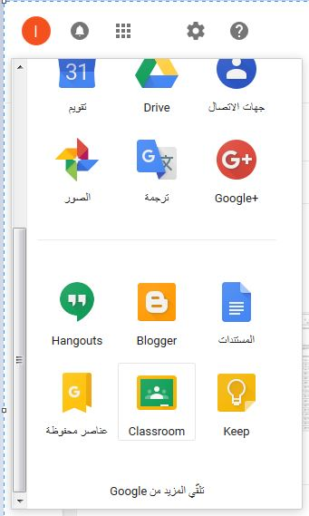
إنشاء صف
من خلال حساب Google قم بإختيار Classroom

Slide 4
إنشاء صف
الان قم بالنقر على إشارة + ثم قم بإختيار إنشاء صف

Slide 5
إنشاء صف
الان قم بإدخال المعلومات الخاصة بالصف وتستطيع كتابة إسم الصف فقط ثم إضغط إنشاء

Slide 6
الان سوف يظهر الصف الذي قمت بإنشاءه كما يظهر في الشكل المجاور

Slide 7
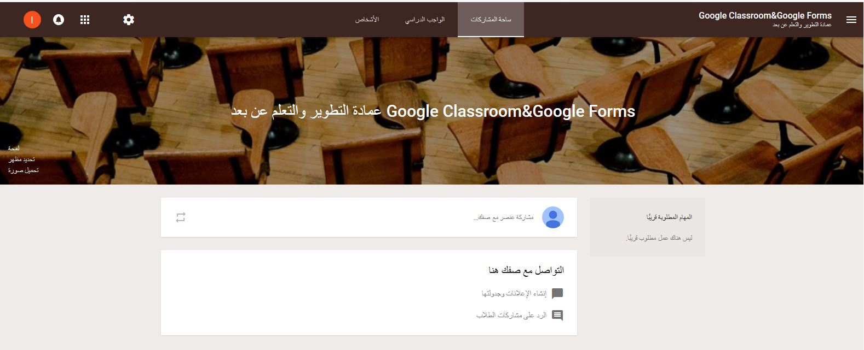
عند الدخول إلى الصف يتم الدخول مباشرة إلى ساحة المشاركات التي تظهر الاعلانات الموجه من المدرس ومشاركات الطلبة

Slide 8
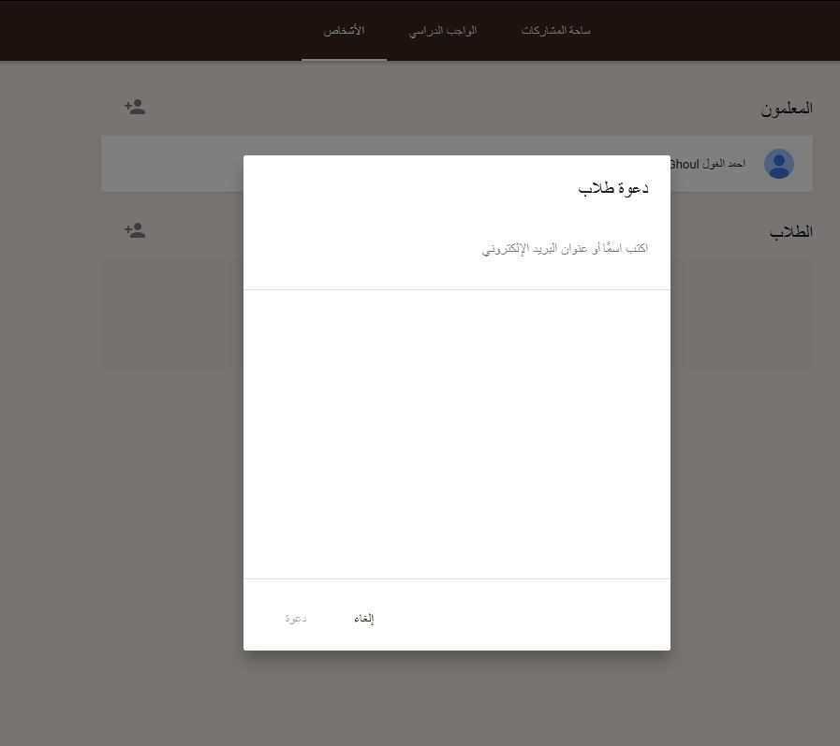
دعوة الطلاب للإنضمام إلى الصف
أولا : من الشكل المجاور قم بإختيار الاشخاص ثم قم بالنقر على زر دعوة طلاب ثم أنقر على زر دعوة

Slide 9
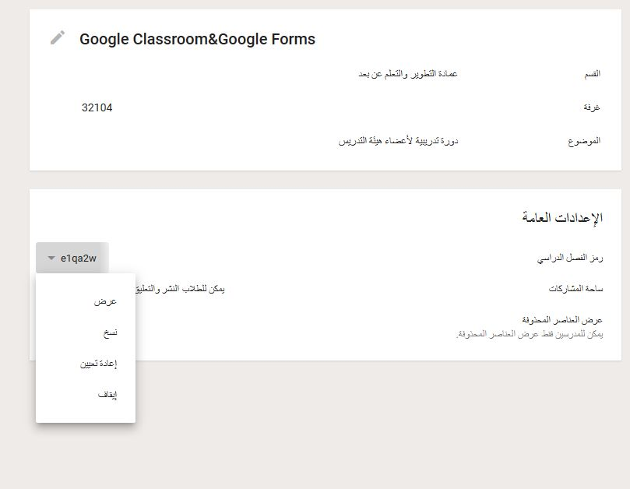
دعوة الطلاب للإنضمام إلى الصف
ثانيا : عن طريق النقر على زر إعدادات يظهر الشكل المجاور قم بالنقر على عرض ثم إعرض رمز الصف ( يقوم الطالب بإدخال هذا الرمز للإنضمام إلى الصف)

Slide 10
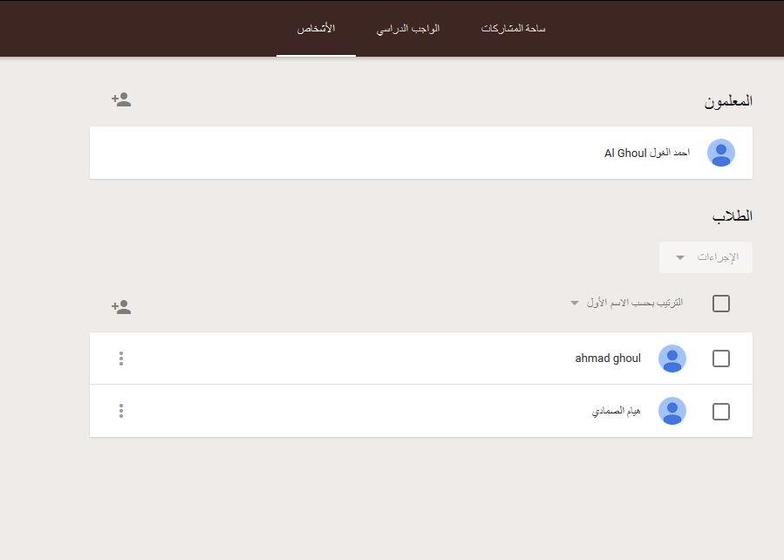
الان قم بإختيار الأشخاص سوف يظهر الطلاب الذين قاموا باالإنضمام

Slide 11
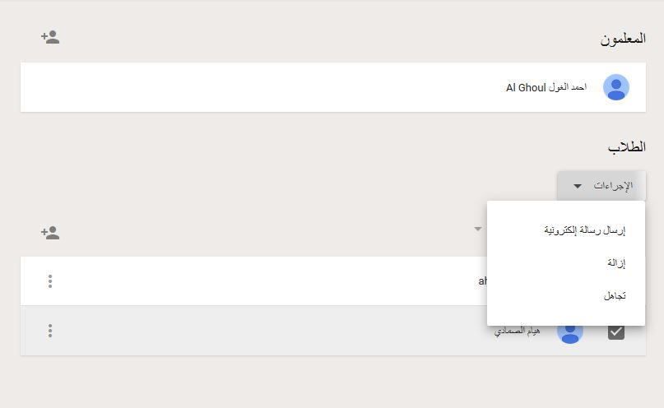
الان قم بإختيار الطالب الذي تريد إتباع إجراء معين معه ثم إختر إجراءات وقم بإختيار الإجراء المناسب

Slide 12
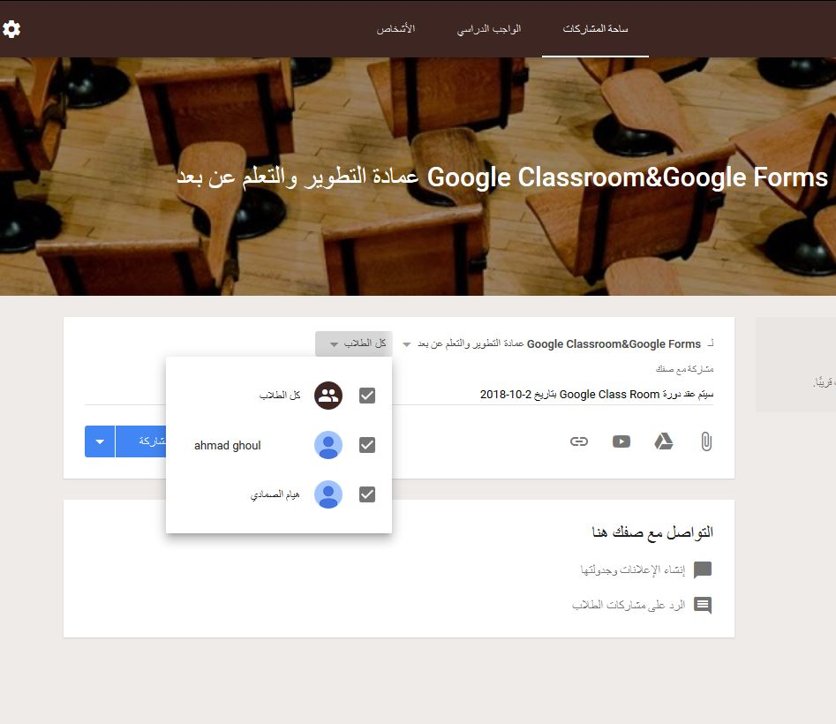
الان من خلال العودة إلى ساحة المشاركات تستطيع مشاركة إعلان مع الطلبة

Slide 13
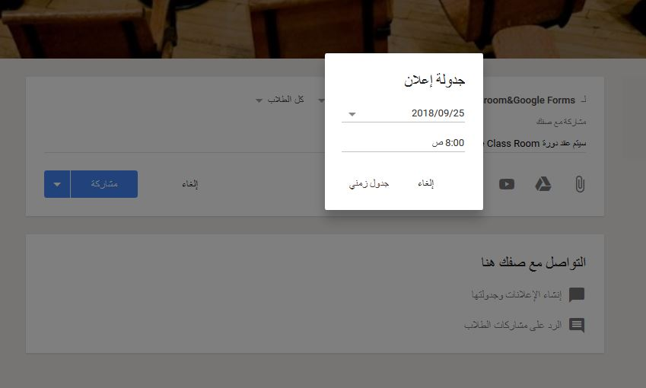
تستطيع جدولة ظهور الإعلانات ضمن زمن معين

Slide 14
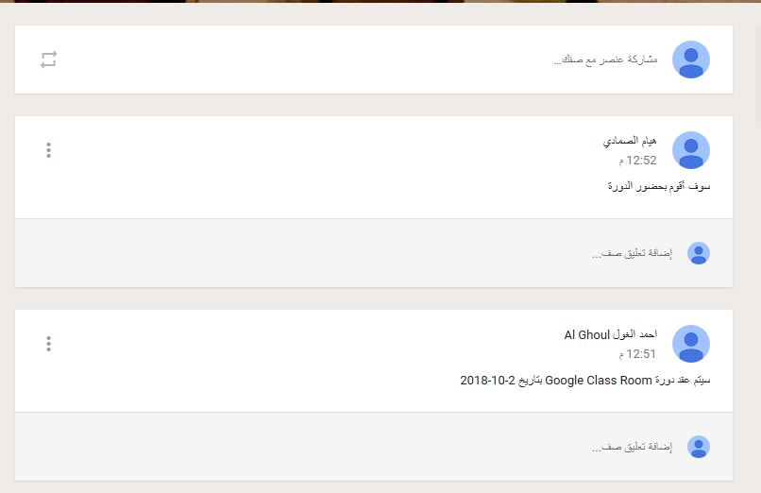
المظهر العام لساحة المشاركة حيث تظهر مشاركات المدرس والطلاب

Slide 15
المظهر العام لساحة المشاركة حيث تظهر مشاركات المدرس والطلاب

Slide 16
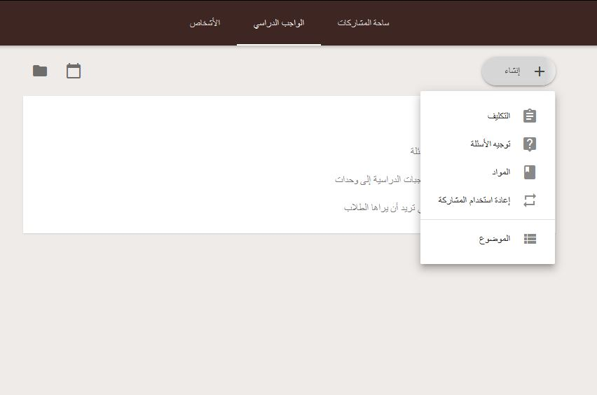
الان من خلال الواجب الدراسي قم بالنقر على إنشاء تظهر القائمة التالية

Slide 17
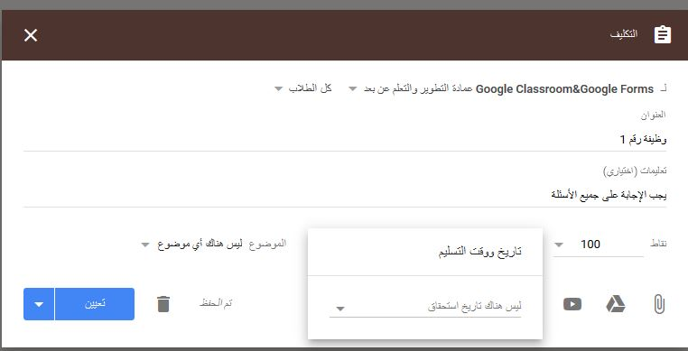
الان من الشكل المجاور بإمكانك إختيار إنشاء الواجب ووضع التفاصيل اللازمة وضع العلامة وتاريخ التلسيم وإرفاق الملفات المناسبة

Slide 18
الان من الشكل المجاور سوف تظهر الوظيفة التي قمت بتعينها بالشكل التالي

Slide 19
الان من الشكل المجاور سوف تظهر الوظيفة التي قمت بتعينها بالشكل التالي

Slide 20
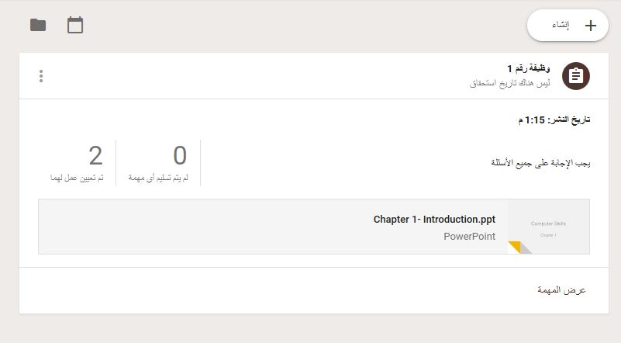
الان من خلال النقر على إسم الوظيفة تظهر التفاصيل الخاصة بالوظيفة

Slide 21
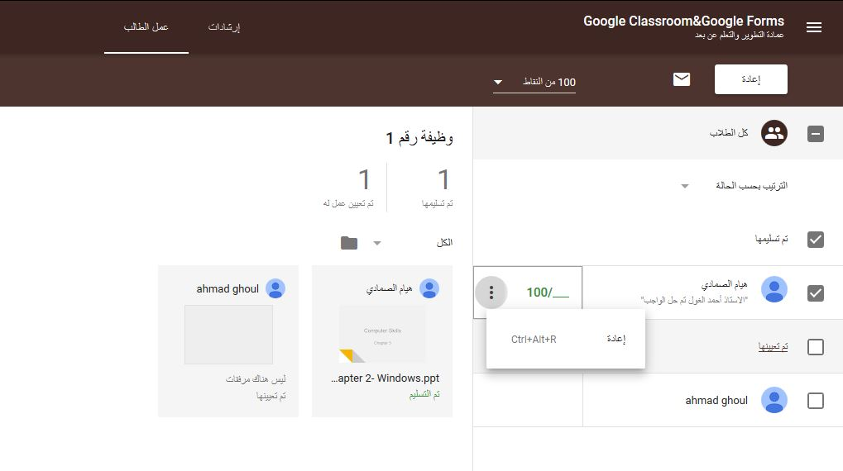
الان من خلال النقر على تم تسليمها تظهر الواجبات المقدمة من الطلاب مع إمكانية وضع العلامة المناسبة وإرجاعها للطلاب

Slide 22
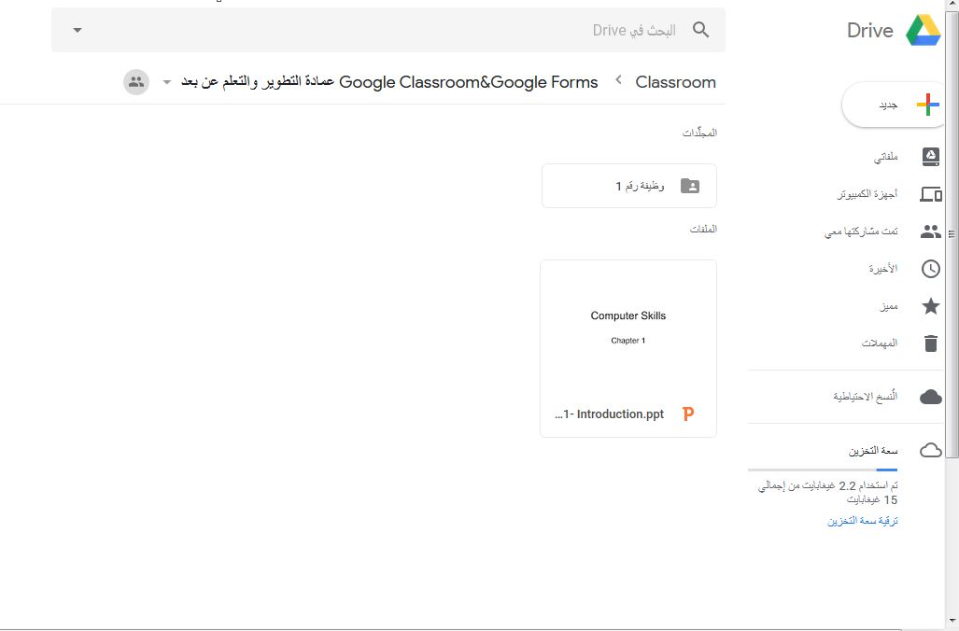
يتم تخزين كل الملفات الخاصة بالصف الدراسي من خلال مجلد خاص بالصف على Google Drive

Slide 23
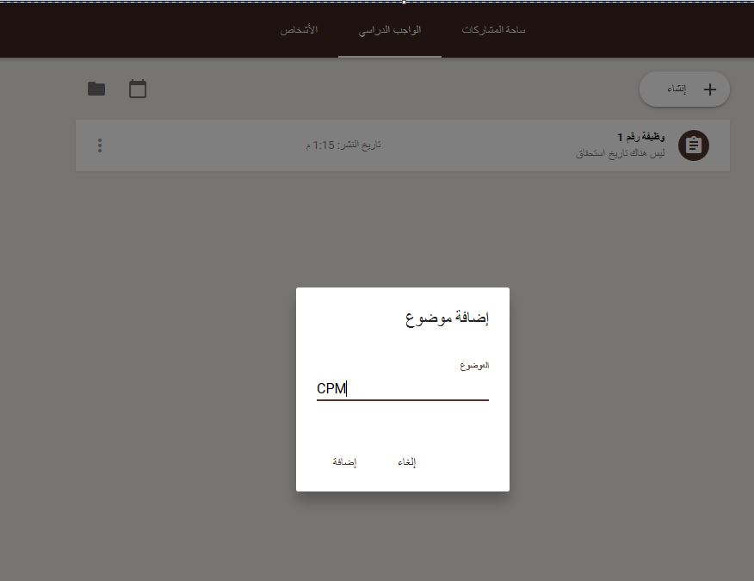
الان بإمكانك تقسيم المادة الدراسية الخاصة بك إلى مجموعة من المواضيع من خلال النقر على إنشاء ثم إختيار إضافة موضوع

Slide 24
الان مظهر الواجب الدراسي بعد إنشاء موضوع معين ونقل الوظيفة إلى هذا الموضوع

Slide 25
الان مظهر الواجب الدراسي بعد إنشاء موضوع معين ونقل الوظيفة إلى هذا الموضوع

Slide 26
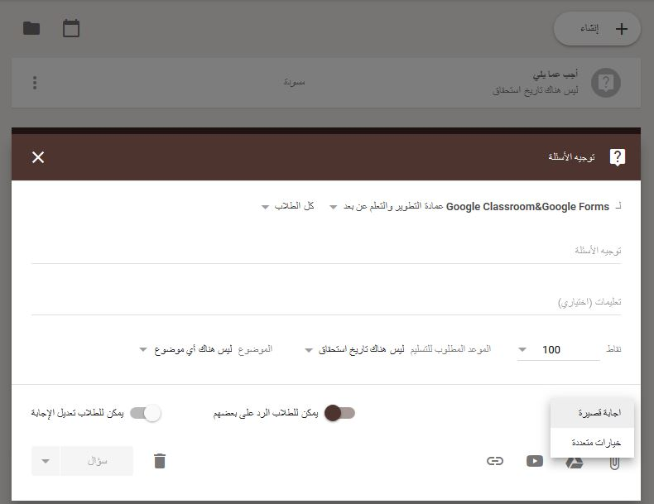
الان بإمكانك توجيه سؤال للصف ويكون إما إجابة قصيرة أو خيارات متعددة

Slide 27
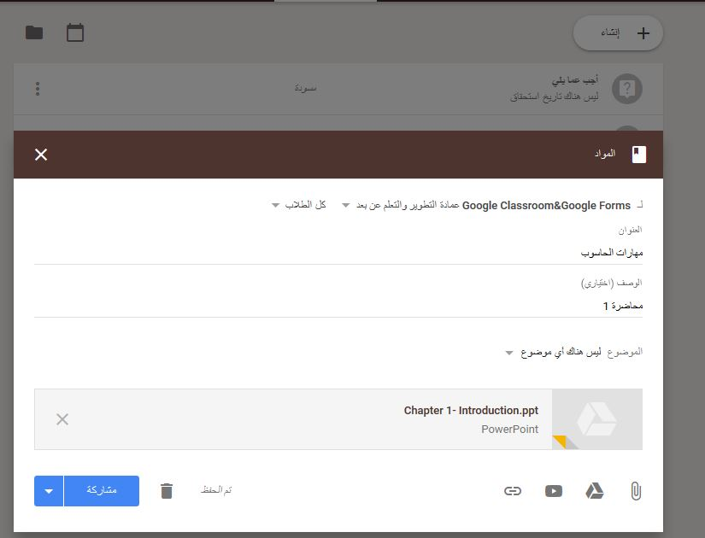
الان من قائمة إنشاء بإمكانك إرفاق الملفات اللازمة للمادة التعليمية من خلال إختيار مواد

Slide 28
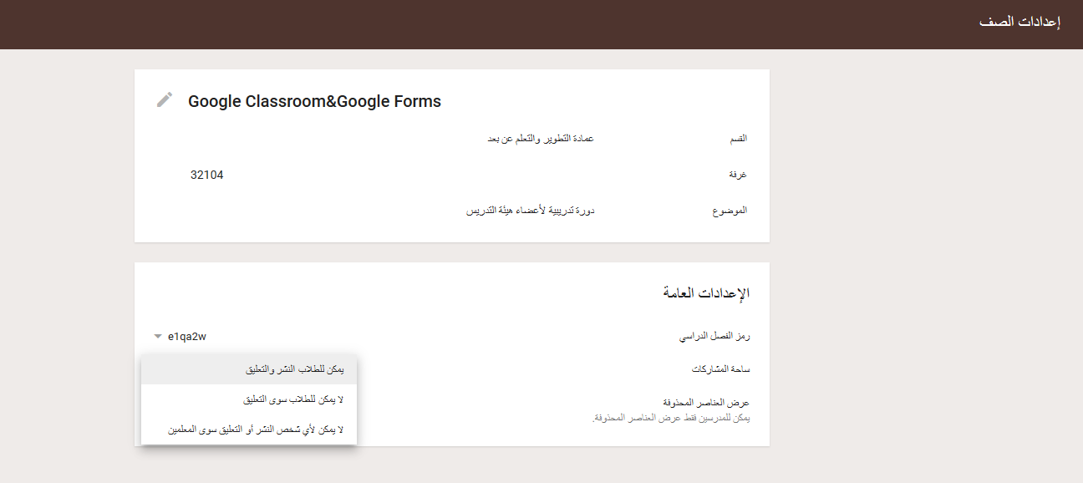
الان من قائمة الاعدادات يمكنك التحكم بالمشاركات الخاصة بساحة المشاركات

Slide 29
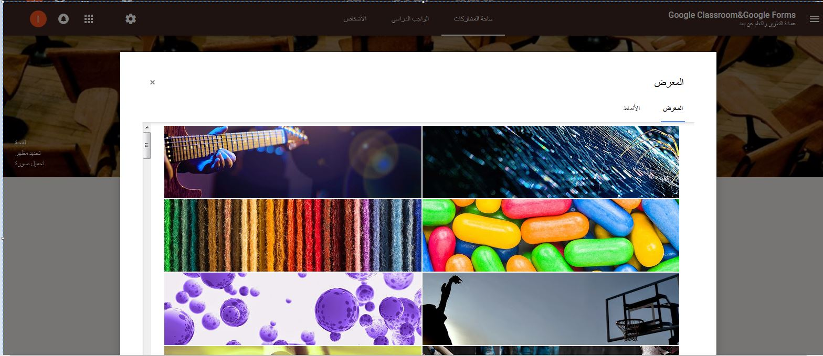
من خلال الخيار الثاني تحديد مظهر يمكن تغير مظهر الصف بالشكل الذي تراه مناسبا

Slide 30
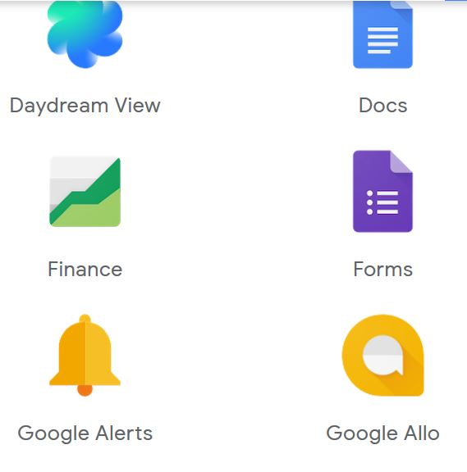
إستخدام Form من خلال تطبيقات Google
من تطبيقات Google قم بإختيار Form

Slide 31
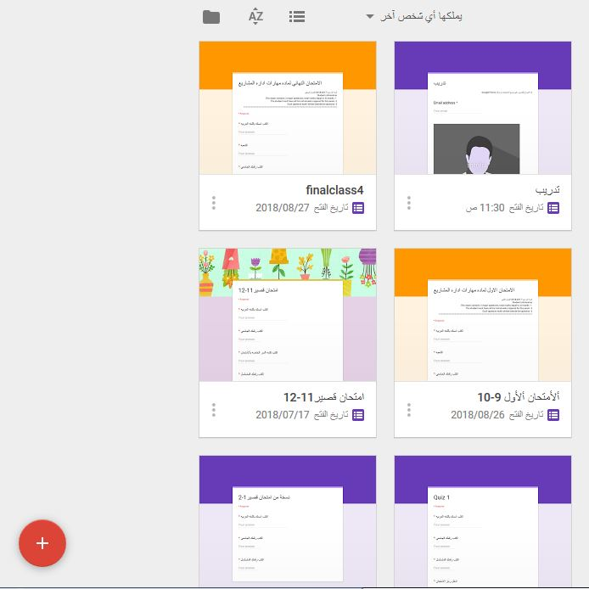
إستخدام Form من خلال تطبيقات Google
سوف تظهر النماذج التي قمت بإنشائها على النحو التالي ولإنشاء نموذج جديد قم بالنقر على إشارة +

Slide 32
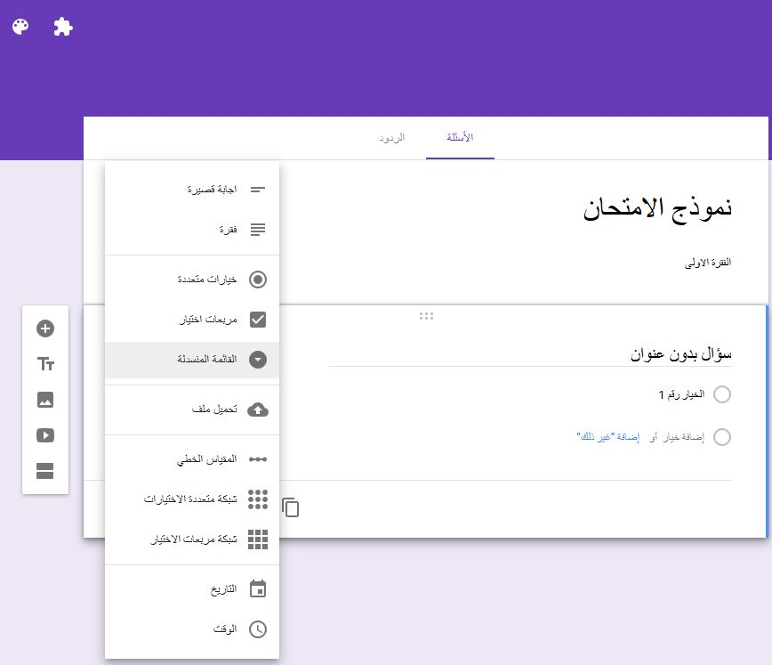
إستخدام Form من خلال تطبيقات Google
الان للبدء بإنشاء الامتحان الخاص بك قم بالنقر على إشارة + وذلك للإنتقال إلى أنواع متعددةمن الاسئلة كما في الشكل المجاور

Slide 33
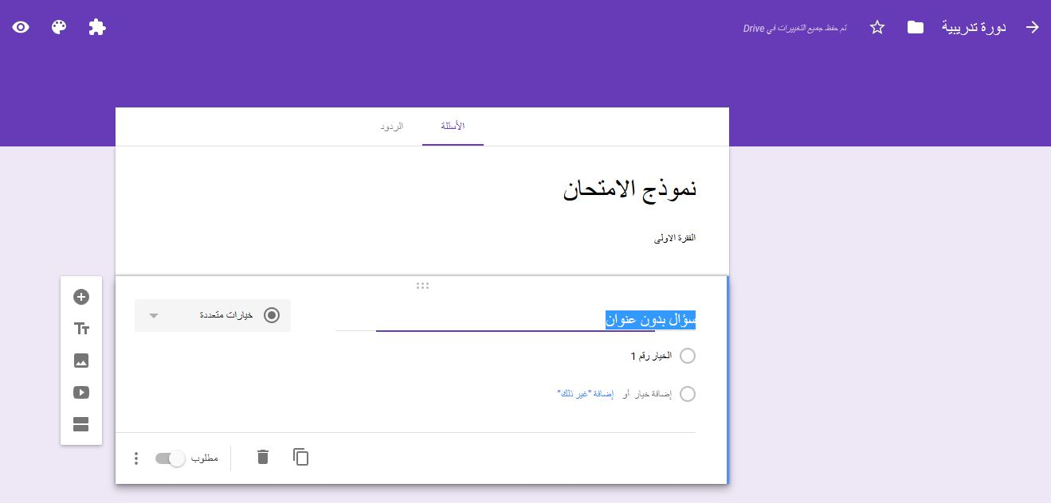
إستخدام Form من خلال تطبيقات Google
الشكل المجاور يبين لك سؤال من نوع خيار من متعدد( هنا يمكن للطالب إختار خيار واحد فقط)

Slide 34
إستخدام Form من خلال تطبيقات Google
الشكل المجاور يبين لك سؤال من نوع قائمة منسدلة

Slide 35
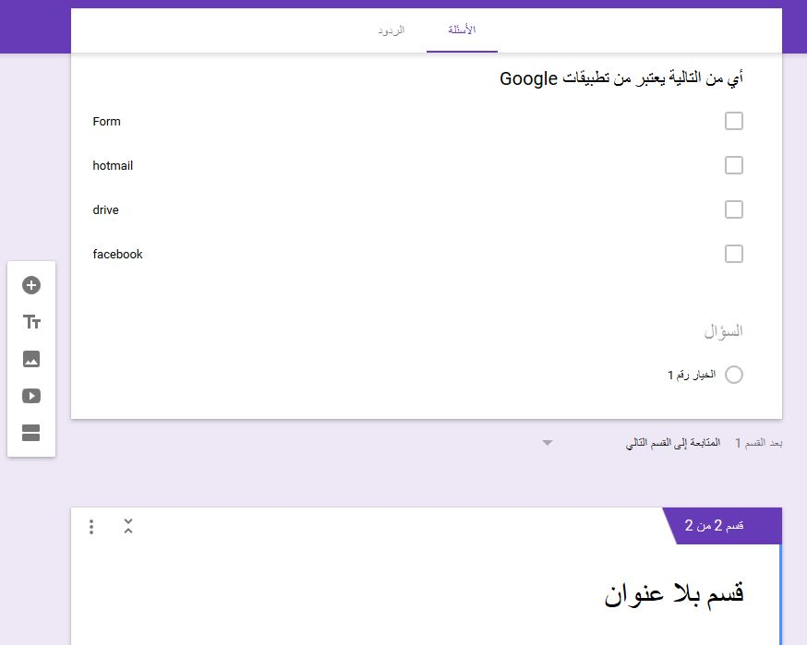
إستخدام Form من خلال تطبيقات Google
الشكل المجاور يبين لك إنشاء من نوع مربعات إختيار(وهنا يمكن للطالب إختار أكثر من إجابة في الوقت نفسه) و لإنشاء قسم آخر لإضافة أنواع أخرى من الاسئلة

Slide 36
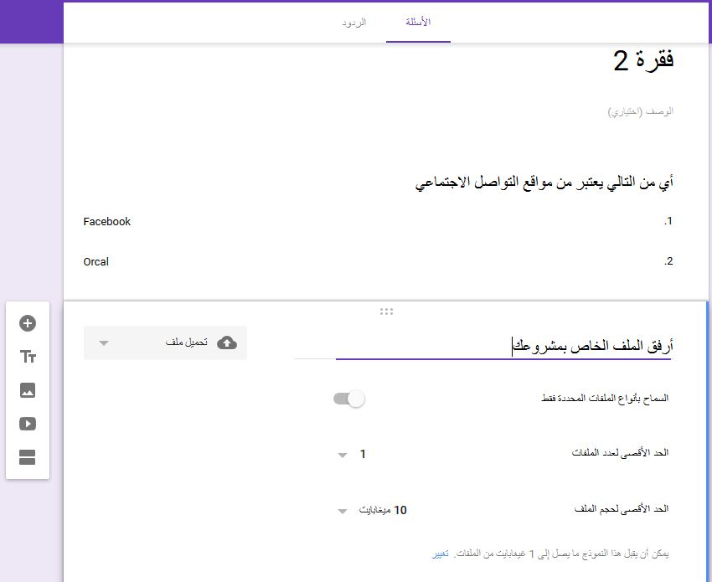
إستخدام Form من خلال تطبيقات Google
الشكل المجاور يبين لك خيار تحميل ملف وذلك إذا أردت من الطالب تحميل ملف معين أثناء الاختبار

Slide 37
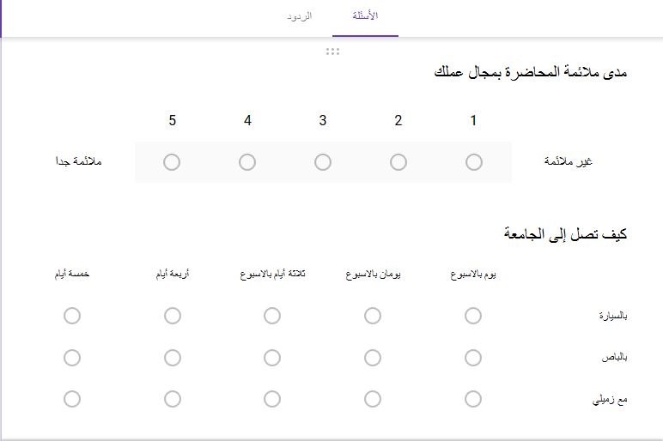
إستخدام Form من خلال تطبيقات Google
الشكل المجاور يتيح لك إنشاء مقياس خطي أو شبكة متعددة الاختيارات(تتمكن من إختيار خيار واحد من كل صف)

Slide 38
إستخدام Form من خلال تطبيقات Google
الشكل المجاور يتيح لك إنشاء مقياس شبكة مربعات الاختيارات(تتمكن من إختيار خيار أو اكثر من كل صف)

Slide 39
إستخدام Form من خلال تطبيقات Google
الشكل المجاور يتيح لك ربط الاجابات مع فقرات الامتحان بحيث يمكنك من نقل الطالب إلى الفقرة التي تريد بناء على إجابته ترتيب الخيارات عشوائيا

Slide 40
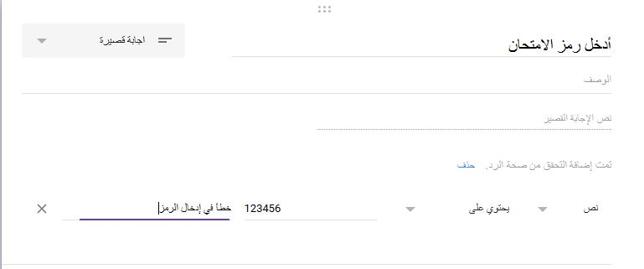
إستخدام Form من خلال تطبيقات Google
الشكل المجاور يبين لك إدخال كلمة سر للإمتحان وإظهار رسالة للطالب إذا قام بإدخالة بطريقة غير صحيحة وذلك من خلال إختيار نوع السؤال إجابة قصيرة

Slide 41
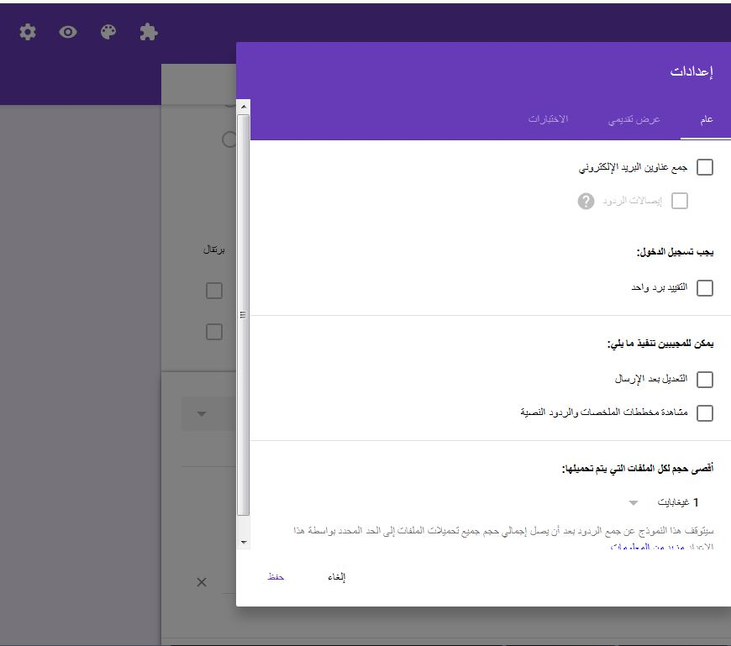
إستخدام Form من خلال تطبيقات Google
الان بالنقر على زر إعدادت تظهر لك الخيارات التالية من تبويب عام يمكنك النقر على خيار التقيد برد واحد وذلك يتيح لكل طالب الدخول مرة واحدة فقط للإمتحان

Slide 42
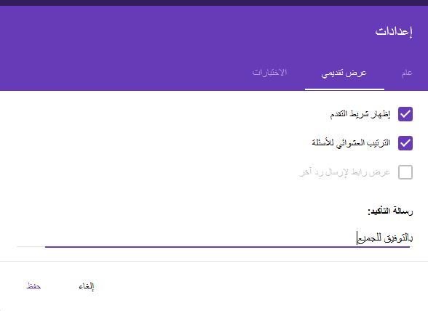
إستخدام Form من خلال تطبيقات Google
الان من تبويب عرض تقديمي يمكنك إظهار شريط التقدم والترتيب العشوائي للأسئلة وإظهار رسالة للجميع بعد الانتهاء من الامتحان

Slide 43
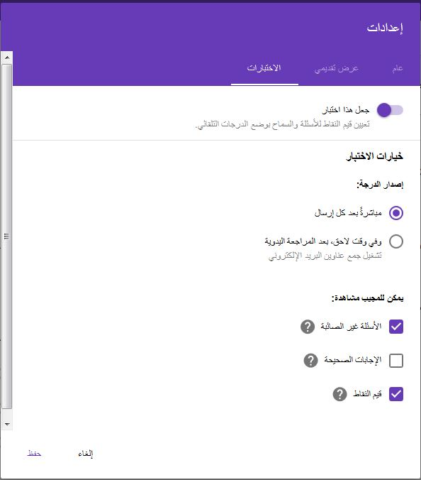
إستخدام Form من خلال تطبيقات Google
الان من تبويب الاختبارات يجب تفعيل خيار جعل هذا إختبار والنقر على خيار مباشرة بعد كل إرسال كما هو موضح في الشكل المجاور

Slide 44
إستخدام Form من خلال تطبيقات Google
بعد تفعيل خيار (جعل هذا اختبار )الان عودة إلى الاسئلة سوف يتم تحديد الاجابة لكل سؤال وأن يتم وضع علامة لكل سؤال وذلك بالنقر على مفتاح الاجابة

Slide 45
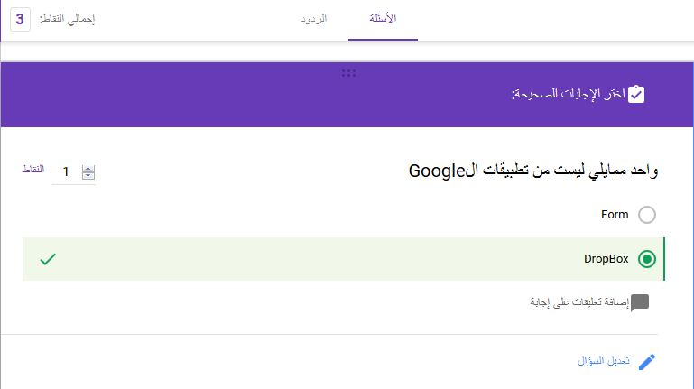
إستخدام Form من خلال تطبيقات Google
الشكل المجاور يبين سؤال من نوع إختيار من متعدد يجب إختيار الاجابة الصحيحة له ووضع العلامة المقررة

Slide 46
إستخدام Form من خلال تطبيقات Google
الان من الشكل المجاور يمكنك نقل أقسام الامتحان وترتيبها حسب الشكل الذي تراه مناسبا وذلك بالنقر على خيار نقل قسم

Slide 47
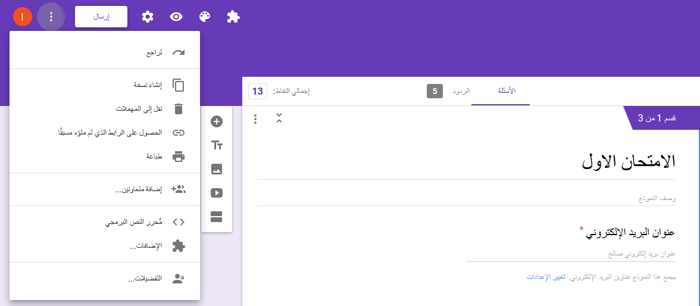
إستخدام Form من خلال تطبيقات Google
الان من الشكل المجاور يمكنك النقر على إضافات وإختيار البرامج التي تريد إضافتها والعديد من الخيارات الاخرى

Slide 48
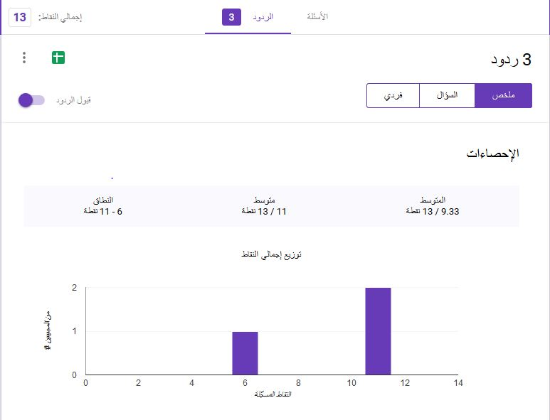
إستخدام Form من خلال تطبيقات Google
الان من الشكل المجاور وبالنقر على خيار ردود وتبويب ملخص يظهر لك ملخص إجابات الطلبة

Slide 49
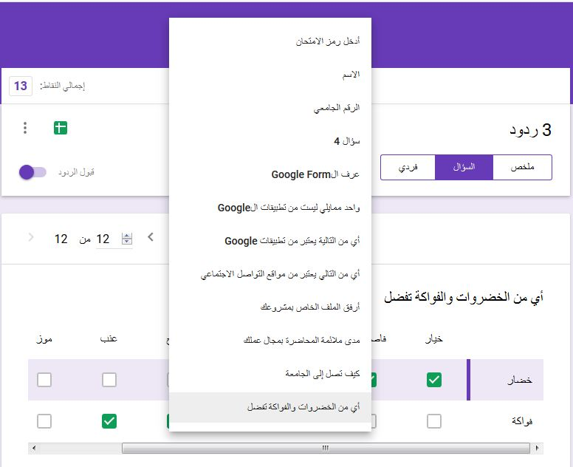
إستخدام Form من خلال تطبيقات Google
الان من الشكل المجاور وبالنقر على خيار ردود وتبويب سؤال بإمكانك تصحيح كل سؤال على حدة وذلك بالنقر على السؤال الذي تريده

Slide 50
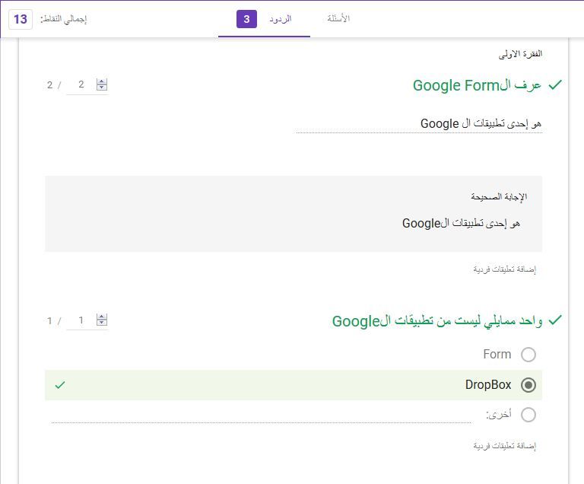
إستخدام Form من خلال تطبيقات Google
الان من الشكل المجاور وبالنقر على خيار ردود وتبويب فردي بإمكانك التصحيح لكل طالب على حدة

Slide 51
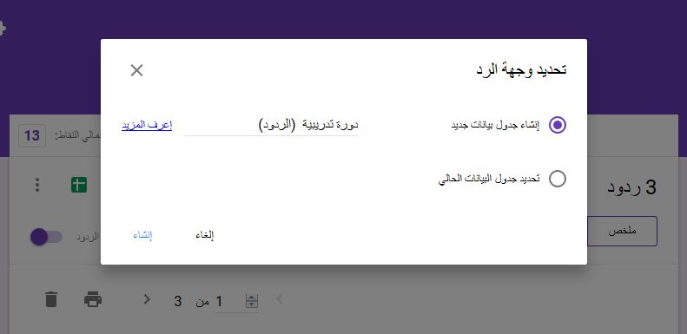
إستخدام Form من خلال تطبيقات Google
الان خلال النقر على إشارة (+ )يمكنك من إنشاء جدول بيانات(Spread sheet ) يظهر به جميع معلومات الامتحان

Slide 52
إستخدام Form من خلال تطبيقات Google
جدول بيانات (Spread sheet) تظهر به جميع معلومات الامتحان

Slide 53
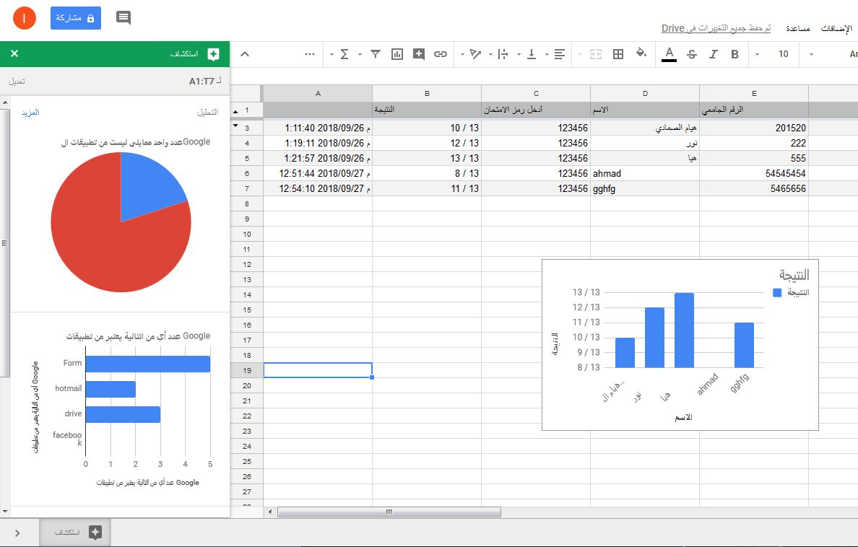
إستخدام Form من خلال تطبيقات Google
الان بإمكانك تظليل جميع بيانات الامتحان وإظهارها بمخطط بياني وبإمكانك إظهار المخطط البياني بالشكل الذي تريده

Slide 54
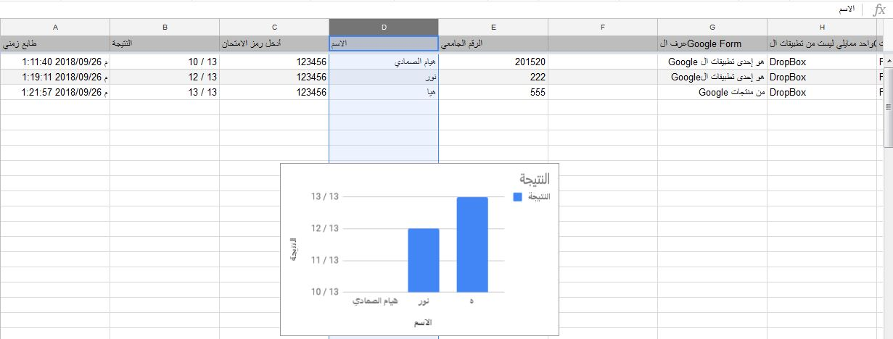
إستخدام Form من خلال تطبيقات Google
الان بإمكانك تظليل جزء من بيانات الامتحان وإظهارها بمخطط بياني وبإمكانك إظهار المخطط البياني بالشكل الذي تريده

Slide 55
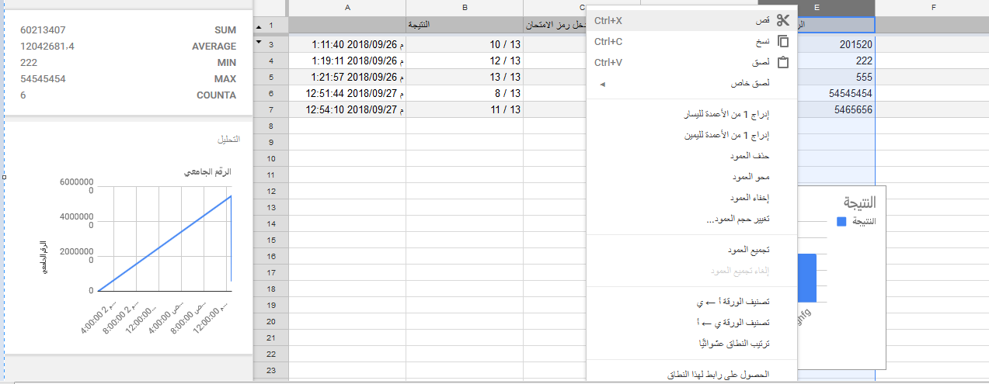
إستخدام Form من خلال تطبيقات Google
الان بإمكانك تظليل عمود معين والنقر بكسبة يمين يظهر لك العديد من الخيارات ومن خلالها يمكنك إعادة ترتيب السجلات تصاعديا أو تنازليا

Slide 56
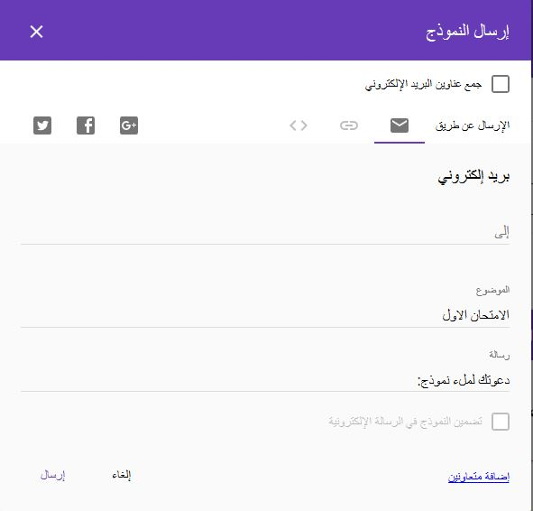
إستخدام Form من خلال تطبيقات Google
الان بإمكانك إرسال النموذج الذي قمت بتصميمة وذلك بأكثر من طريقة الطريقة التي سوف نقوم بإتباعها هي عن طريق رابط وذلك بالنقر على إشارة الرابط

Slide 57
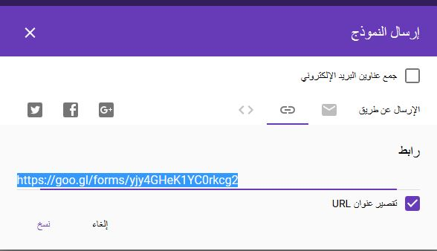
إستخدام Form من خلال تطبيقات Google
الان نقوم بنسخ الرابط وذلك بالنقر على نسخ

Slide 58
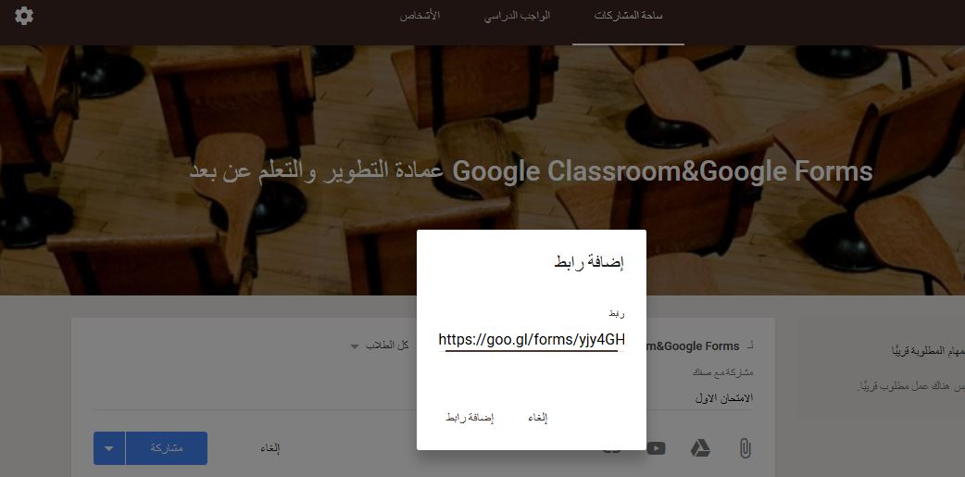
إستخدام Form من خلال تطبيقات Google
الان نقوم بالذهاب إلى الClass room الذي قمت بإنشائة لصفك سابقا والنقرعلى خيار مشاركة مع صفك ونسخ الرابط هناك

Slide 59
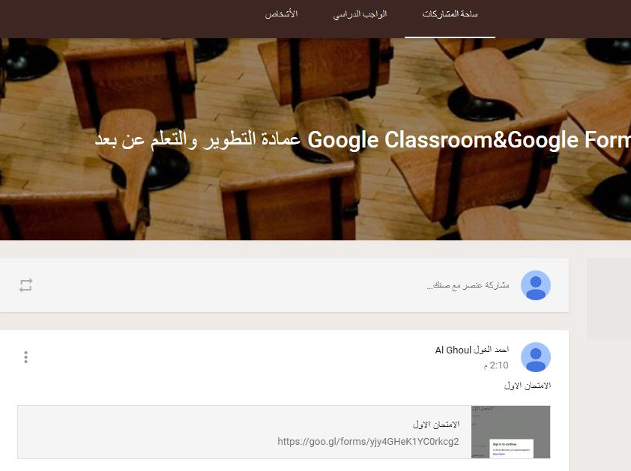
إستخدام Form من خلال تطبيقات Google
الان في ساحة المشاركات سوف يظهر الامتحان الذي سوف تقوم بمشاركة للطلاب كما في الشكل التالي

Slide 60
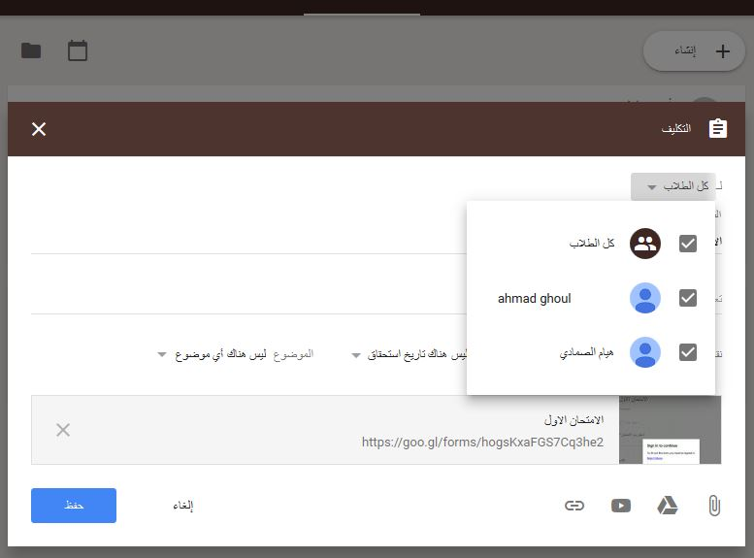
إستخدام Form من خلال تطبيقات Google
الان من خلال تبويب الواجب الدراسي ثم النقر على خيار إنشاء ثم من خيار التكليف يمكنك مشاركة الامتحان لكافة الطلاب أو كل طالب على حدة

